Slide 1

Lição de programação iniciante
Desafios Finais

Slide 2
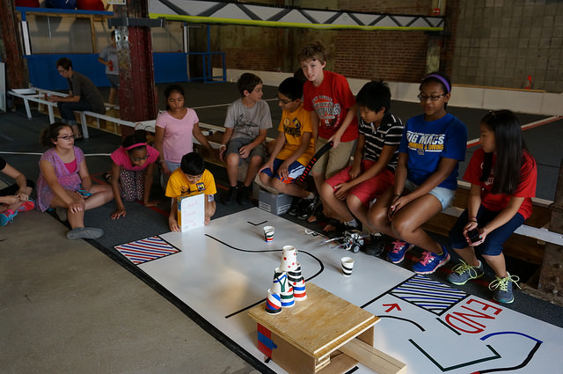
Instruções de professor
Você pode configurar qualquer desafio que você queira usar com a fita isolante em um quadro branco (disponível em lojas de melhoria/hardware). Você também pode usar papel cartaz branco largo sobre um piso duro.
Note que as cores das fitas isolantes não são correspondem às cores LEGO. Então seus sensores podem ter problema na leitura daquelas cores.
Você também pode usar velhos tapetes da First Lego League para prática. Eles às vezes estão disponíveis no eBay ou com outros times.
Os slides a seguir tem um pouco de exemplos de desafios que incorporam as Lições Iniciantes.

Slide 3
Labirinto 1: prática movendo em linha reta e virando
FIM
Vá para for a da base
Vire à esquerda dentro da passagem
Vire à direita
Vire à direita e siga para o FIM
BASE/ INÍCIO

Slide 4

Labirinto 2: prática de utilização de sensor
Solid North Wall
FIM
Vá para for a da base
Suba para o Norte da parede e a toque.
Dê meia volta, vire e percorra a passagem
Vá para o “não toque essa parede”. Não a toque.
Vire e vá para a parede Oeste.
Vire e vá até o FIM!
USE 2-3 SENSORES!
BASE/ INÍCIO
Não Toque nisso.
Caixa de Luz cai.

Slide 5
Pare na linha
Programre seu robô para mover para frente e então parar exatamente na terceira linha.
Você deve usar um loop e um sensor!
Qual sensor você usará?

Slide 6
créditos
Esse tutorial foi criado por Sanjay Seshan e Arvind Seshan
Mais lições etão disponíveis em www.ev3lessons.com
Esse trabalho está licensiado sobre Creative Commons Attribution-NonCommercial-ShareAlike 4.0 International License.

